Slide 1
47-1
These materials are by the Kongki Ka Project and are made available to you under the terms of the Creative Commons Attribution ShareAlike license 4.0.
You have permission to share and redistribute these materials in any format and to make reasonable revisions and adaptations of this translation, provided that:
You include the above licence and source information.
If you redistribute these materials or create derivatives, you must distribute your contributions under the same license as the original.
The Holy Bible, Berean Standard Bible, BSB is produced in cooperation with Bible Hub, Discovery Bible, OpenBible.com, and the Berean Bible Translation Committee. This text of God's Word has been dedicated to the public domain.
Tibetan text is from the Central Tibetan Bible translation by Central Asia Publishing. Used by permission
Notes:
Ch
47 Peter and John Heal Lame Man
1. Peter and John heal lame man - Acts 3:1-26 (Left Top)
2. Peter and John warned - Acts 4:1-31 (Right Top)
3. Believers living in unity/ Ananias and Sapphira - Acts 4:32 – 5:11 (Right
Center)
4. Many Healings – Acts 5:12-16 (Bottom)
5. Apostles arrested – Acts 5:17-42 (Left and Center)

Slide 2
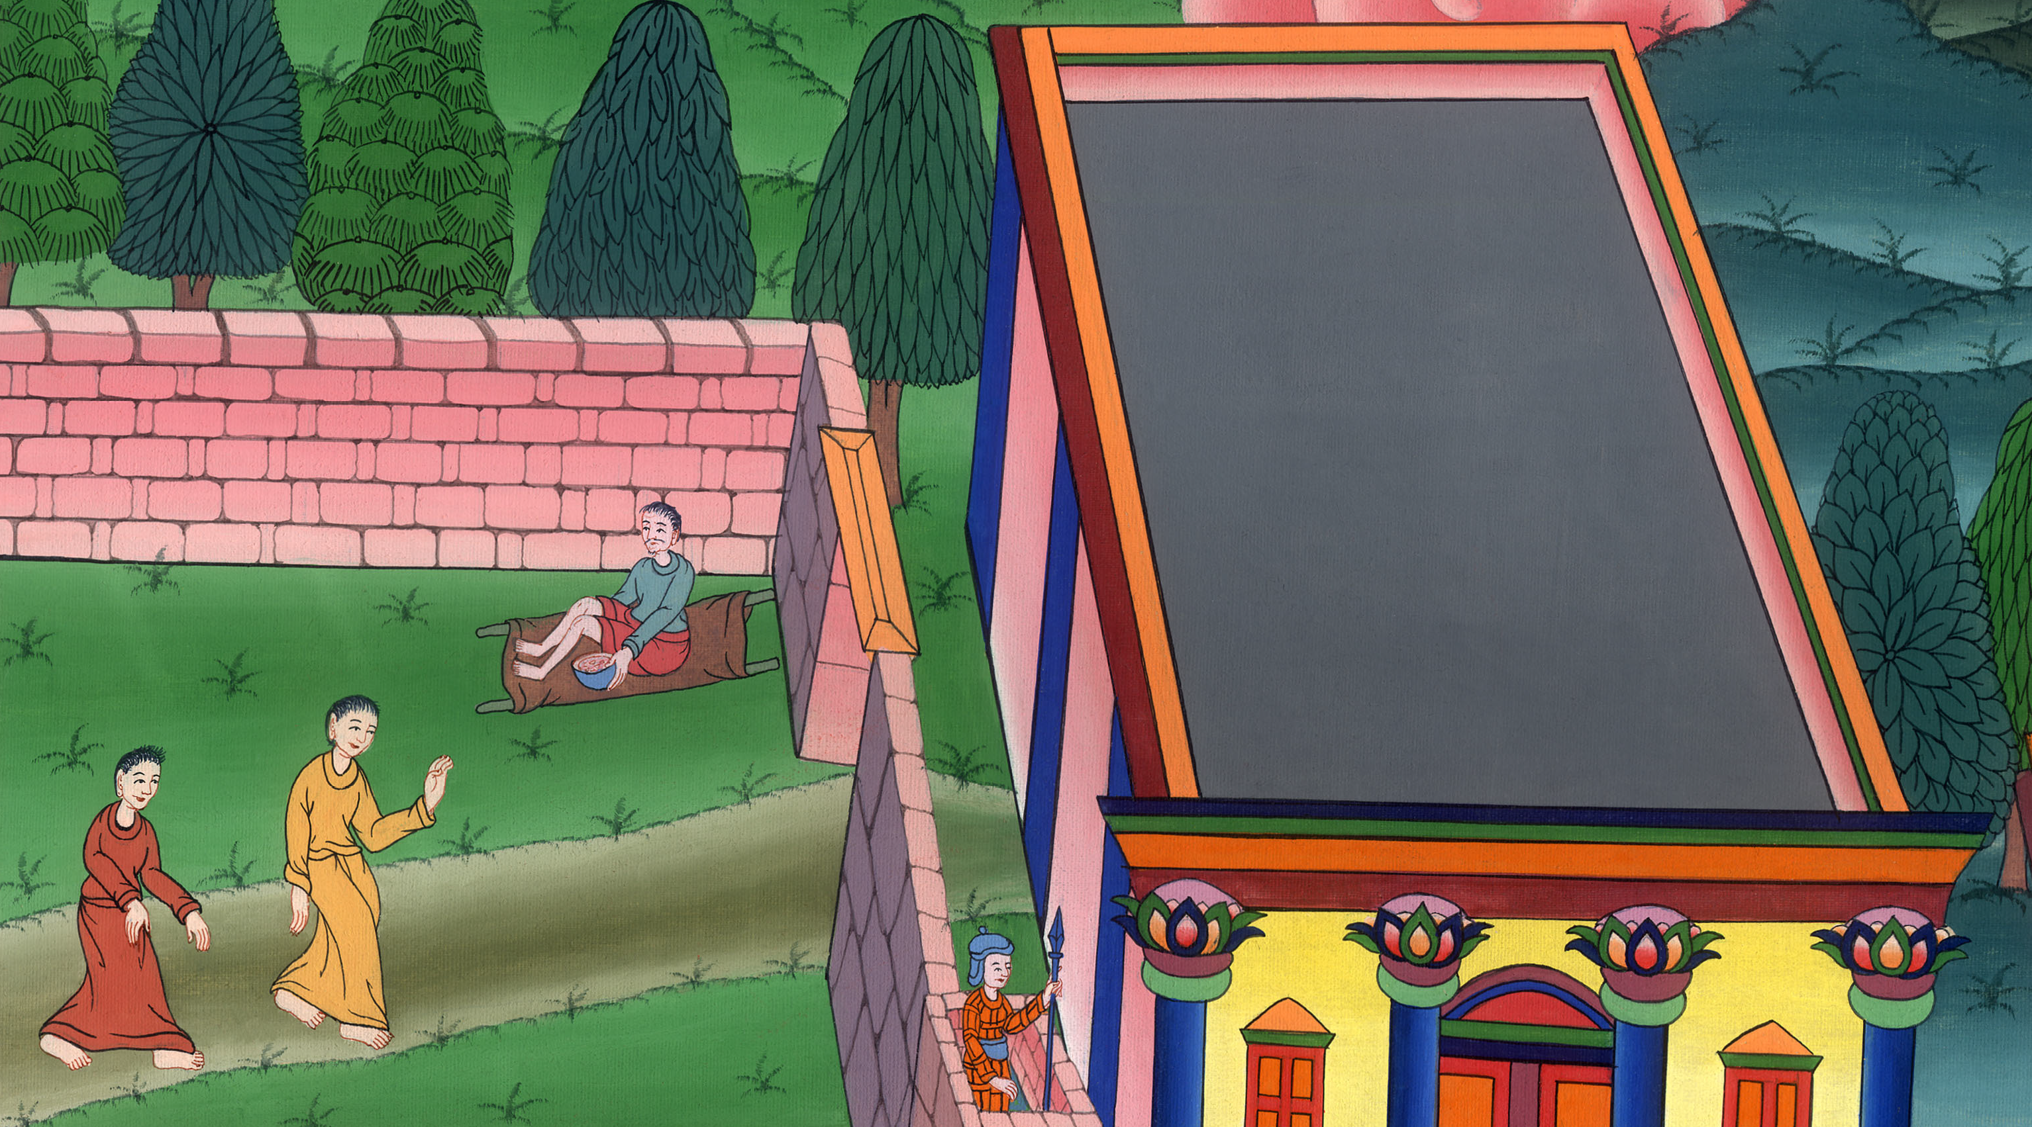
མཛད་པ 3
སྐྱེས་དུས་ནས་ཞ་བོ་ཡིན་པ་ཞིག་གསོས་པ།

Slide 3
Peter and John heal lame man - Acts 3:1-26
མཛད་པ 3
སྐྱེས་དུས་ནས་ཞ་བོ་ཡིན་པ་ཞིག་གསོས་པ།

Slide 4
མཛད་པ 3
སྐྱེས་དུས་ནས་ཞ་བོ་ཡིན་པ་ཞིག་གསོས་པ།
This work is licensed under a Creative Commons Attribution-ShareAlike 4.0 International License

Slide 5
1One afternoon Peter and John were going up to the temple at the hour of prayer, the ninth hour (about 3 o’clock in the afternoon).
1ཉིན་ཞིག་སྐུ་ཚབ་པེ་ཏྲོ་དང་ཡོ་ཧ་ནན་གཉིས་ཕྱི་དྲོའི་ཆུ་ཚོད་གསུམ་པའི་སྨོན་ལམ་འདེབས་པའི་དུས་སུ་མཆོད་ཁང་ལ་ཡར་ཕེབས་པའི་ཚེ།

Slide 6
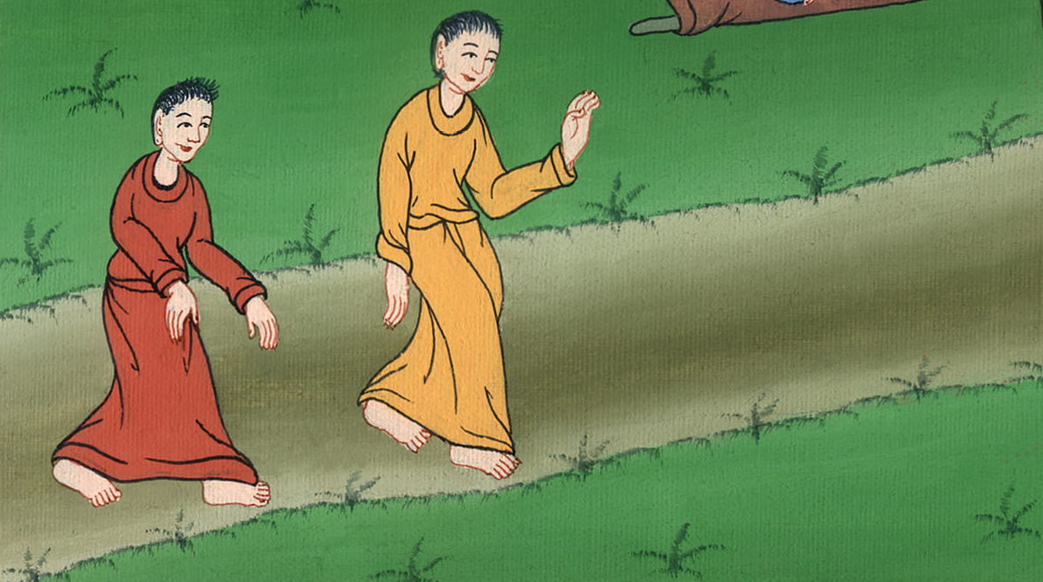
མཛད་པ 3:1

Slide 7
2And a man who was lame from birth was being carried to the temple gate called Beautiful, where he was put every day to beg from those entering the temple courts.
2མི་རྣམས་ཀྱིས་སྐྱེས་དུས་ནས་ཞ་བོ་ཡིན་པ་ཞིག་ཁུར་ཏེ་ཡོང༌། ཞ་བོ་དེས་མཆོད་ཁང་ལ་འགྲོ་མཁན་རྣམས་ལ་སློང་བའི་ཆེད་དུ་ཁོ་ཚོས་མཛེས་པ་ཞེས་ཟེར་བའི་རྒྱལ་སྒོར་ཉིན་ལྟར་བཞག

Slide 8
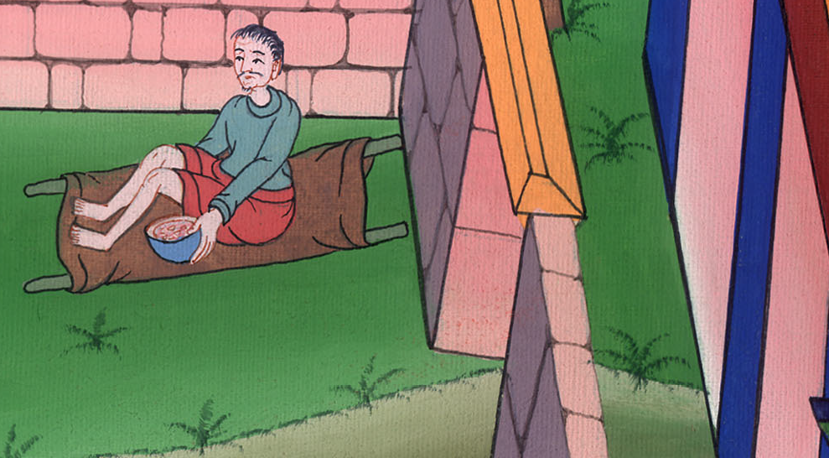
མཛད་པ 3:2

Slide 9
3When he saw Peter and John about to enter, he asked them for money.
3ཞ་བོ་དེས་པེ་ཏྲོ་དང་ཡོ་ཧ་ནན་མཆོད་ཁང་གི་ཁྱམས་རའི་ནང་དུ་ཕེབས་གྲབས་ཡོད་པ་མཐོང་ནས་སྦྱིན་པ་སློང༌།

Slide 10
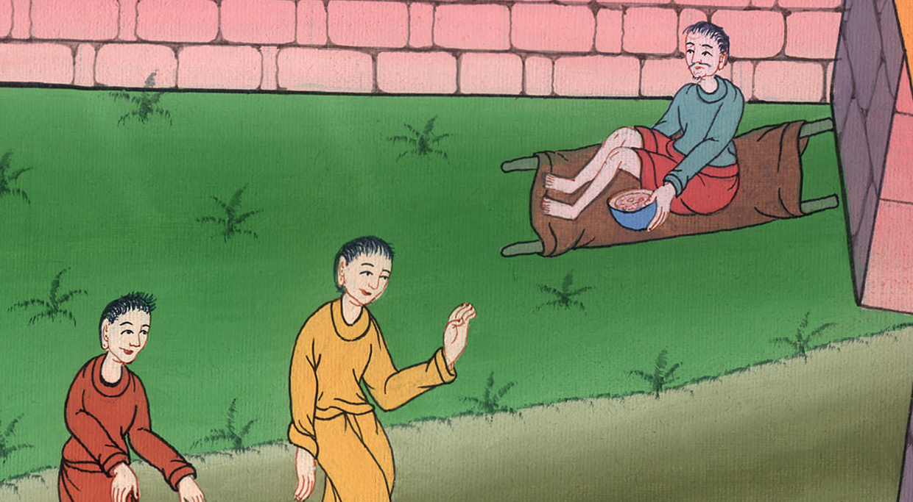
མཛད་པ 3:3

Slide 11
4Peter looked directly at him, as did John. “Look at us!” said Peter. 5So the man gave them his attention, expecting to receive something from them.
4འོན་ཀྱང་པེ་ཏྲོ་དང་ཡོ་ཧ་ནན་གཉིས་ཀྱིས་ཁོ་ལ་ནན་གྱིས་བལྟས་ཏེ་པེ་ཏྲོས་“ང་ཚོར་ལྟོས་དང་”ཞེས་གསུངས་ནས། 5སྦྱིན་པ་འཐོབ་པར་རེ་བ་བྱས་ཏེ། མི་དེས་ཁོང་ཚོར་དོ་སྣང་བྱས།

Slide 12
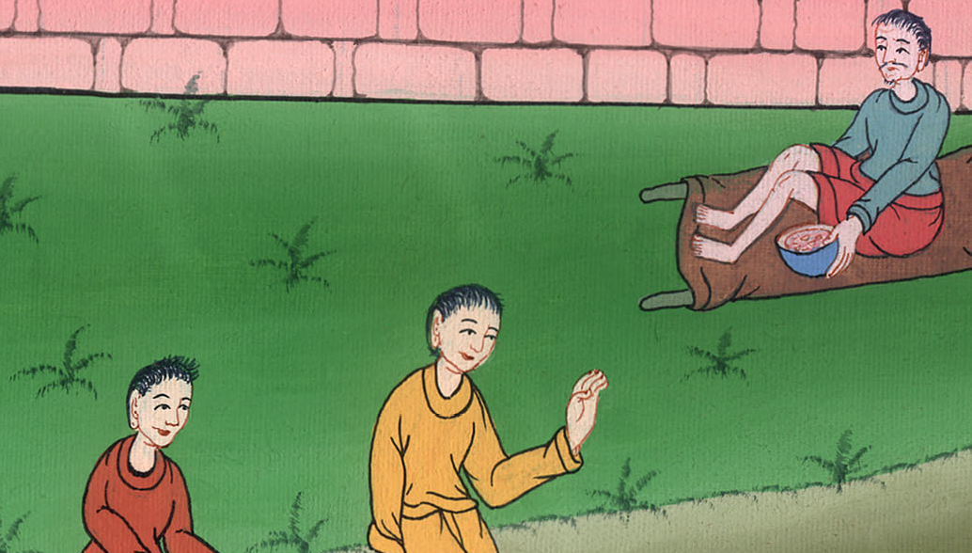
མཛད་པ 3:4,5

Slide 13
6But Peter said, “Silver or gold I do not have, but what I have I give you: In the name of Jesus Christ of Nazareth, get up and walk!”
6པེ་ཏྲོས་“དངུལ་ཡང་ན་གསེར་ང་ལ་མེད་ཀྱང༌། ང་ལ་ཡོད་པ་དེ་ཁྱེད་ལ་སྟེར་རྒྱུ་ཡིན། ན་ཙ་རེལ་པ་ཡེ་ཤུ་མཱ་ཤི་ཀའི་མཚན་གྱི་ཐོག་ནས་ཡར་ལོངས་ལ་སོང་ཞིག་”ཅེས་གསུངས་ནས།

Slide 14
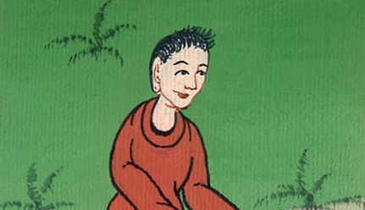
མཛད་པ 3:6

Slide 15
7Taking him by the right hand, Peter helped him up, and at once the man’s feet and ankles were made strong.
7ཁོང་གིས་ཁོའི་ལག་པ་གཡས་པ་ནས་བཟུང་སྟེ་ཡར་བསྐྱོར་བ་དང་ལངས་སུ་བཅུག འཕྲལ་དུ་ཁོའི་རྐང་པ་བརྟན་པོར་གྱུར།

Slide 16
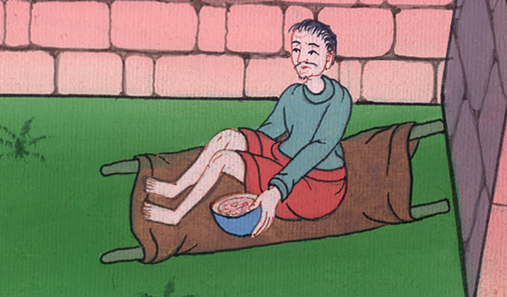
མཛད་པ 3:7

Slide 17
8He sprang to his feet and began to walk. Then he went with them into the temple courts, walking and leaping and praising God.
8ཡར་མཆོངས་ཤིང་ལངས་ནས་འགྲོ་ཐུབ་པར་གྱུར། དེ་ནས་གོམ་པ་སྤོས་པ་དང་མཆོངས་ནས་དཀོན་མཆོག་ལ་བསྟོད་དེ་མཆོད་ཁང་གི་ཁྱམས་རའི་ནང་དུ་ཁོང་ཚོ་དང་མཉམ་དུ་ཕྱིན།

Slide 18
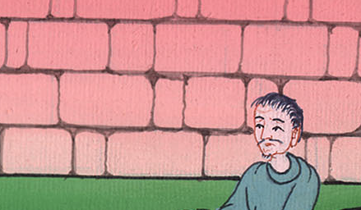
མཛད་པ 3:8

Slide 19
9When all the people saw him walking and praising God, 10they recognized him as the man who used to sit begging at the Beautiful Gate of the temple, and they were filled with wonder and amazement at what had happened to him.
9མི་ཐམས་ཅད་ཀྱིས་མི་དེ་འགྲོ་བ་དང་དཀོན་མཆོག་ལ་བསྟོད་པར་མཐོང་ཞིང༌། 10སྔར་མི་རྣམས་ལ་སློང་བའི་ཆེད་དུ་མཛེས་པའི་རྒྱལ་སྒོར་སྡོད་མཁན་སྤྲང་པོ་ཡིན་པར་ངོ་ཤེས་པས། ཁོ་ལ་ཅི་བྱུང་བར་ཧ་ལས་ཤིང་ཡ་མཚན་ཆེན་པོ་སྐྱེས།

Slide 20
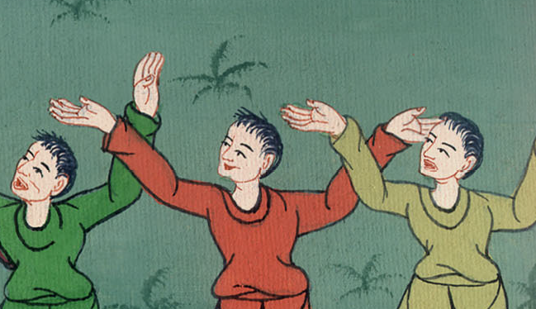
མཛད་པ 3:9,10

Slide 21
11While the man clung to Peter and John, all the people were astonished and ran to them in the walkway called Solomon’s Colonnade.
11མི་དེས་པེ་ཏྲོ་དང་ཡོ་ཧ་ནན་བཟུང་བཞིན་ཡོད་དུས་མི་ཐམས་ཅད་ཡོངས་སུ་ཧ་ལས་ཤིང༌། ཁོང་ཚོའི་རྩར་སོ་ལོ་མོན་གྱི་གཡབ་རིང་ཞེས་བྱ་བར་རྒྱུག་ནས་འཛོམས།

Slide 22
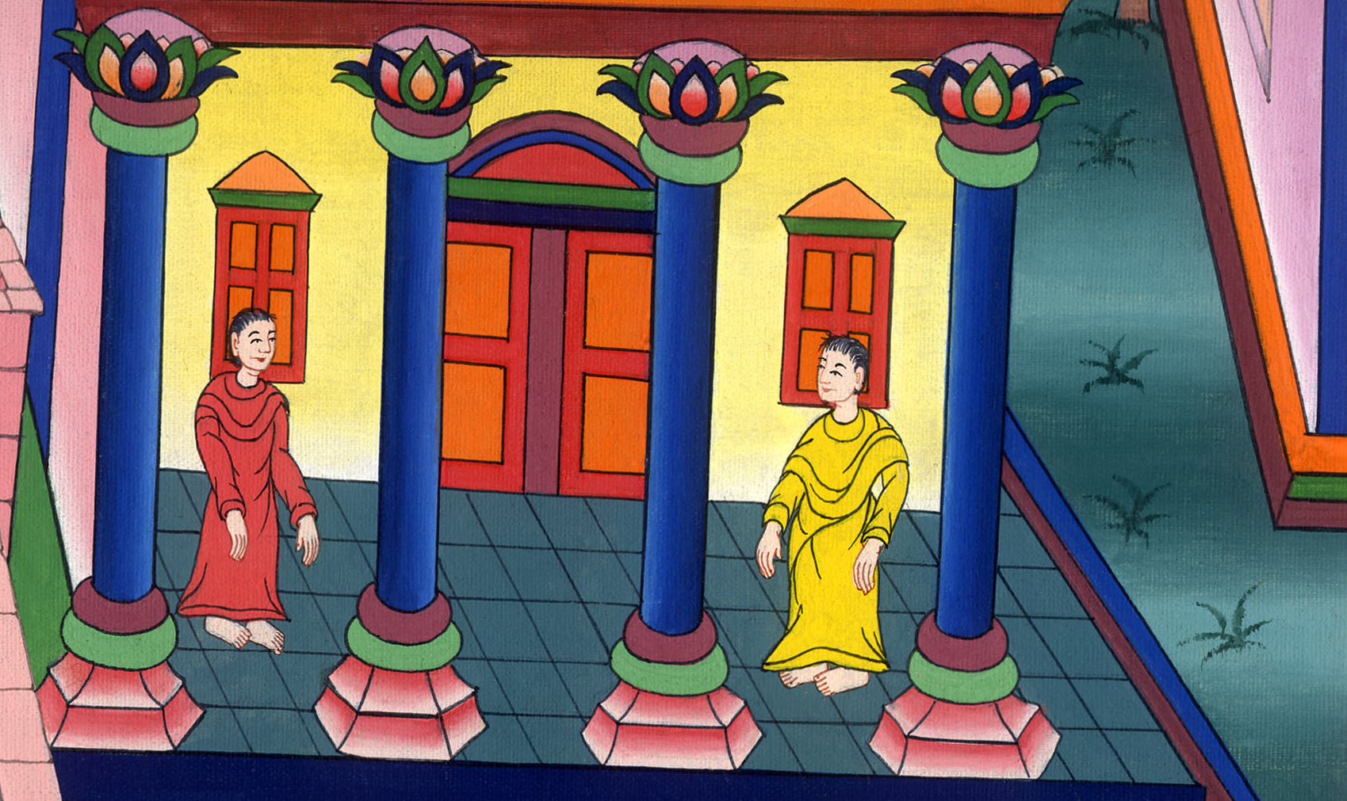
མཛད་པ 3:11

Slide 23
12And when Peter saw this, he addressed the people: “Men of Israel, why are you surprised by this? Why do you stare at us as if by our own power or godliness we had made this man walk?
12པེ་ཏྲོས་དེ་མཐོང་ནས་མི་རྣམས་ལ་“ཀྱེ་ཡི་སི་ར་ཨེལ་པ་རྣམས། དོན་འདི་ལ་ཅིའི་ཕྱིར་ཡ་མཚན་སྐྱེས་ལ་ང་ཚོར་ནན་གྱིས་ལྟ། ངེད་གཉིས་ཀྱི་ནུས་མཐུའམ་ཆོས་སེམས་ཀྱི་སྒོ་ནས་མི་འདི་འགྲོ་ཐུབ་པར་གྱུར་སྙམ་མམ།

Slide 24
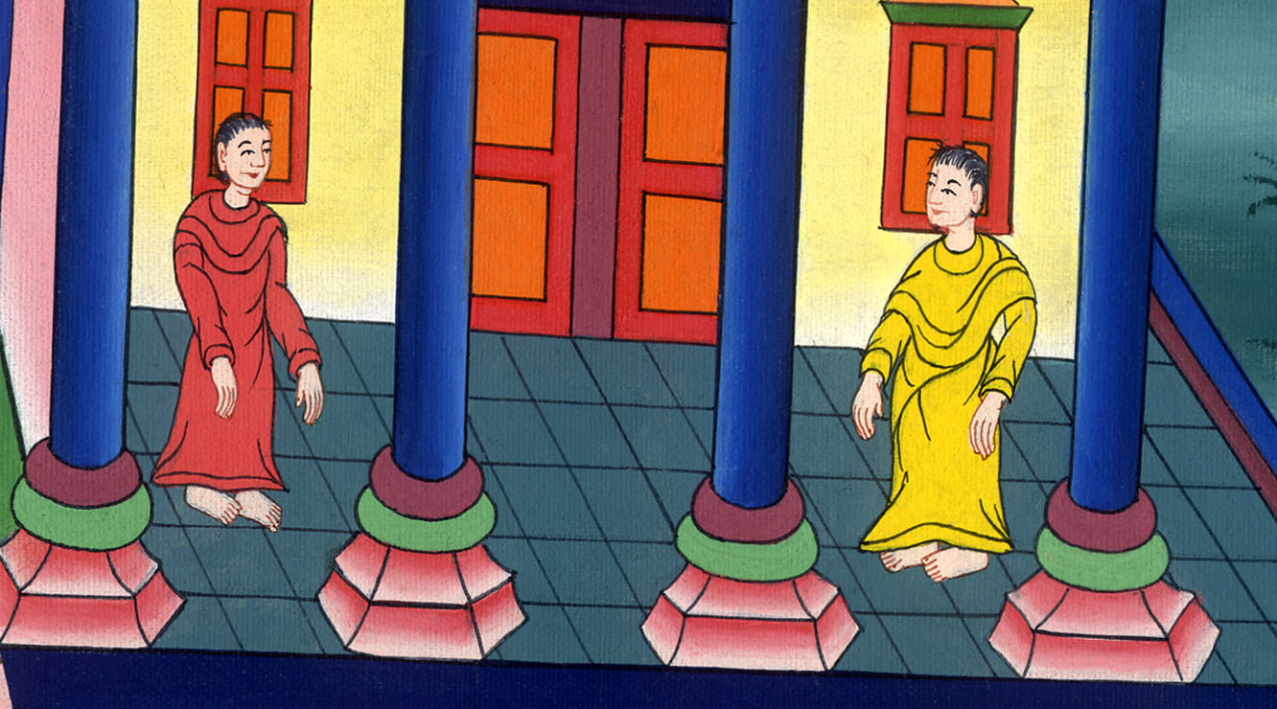
མཛད་པ 3:12

Slide 25
13The God of Abraham, Isaac, and Jacob, the God of our fathers, has glorified His servant Jesus…
13ང་ཚོའི་མེས་པོ་ཨབ་ར་ཧམ་དང༌། ཨི་སཱག་དང༌། ཡ་ཀོབ་བཅས་ཀྱི་དཀོན་མཆོག་གིས་ཁོང་གི་ཞབས་ཕྱི་ཡེ་ཤུ་འཕགས་པར་མཛད་པ་ཡིན།…

Slide 26
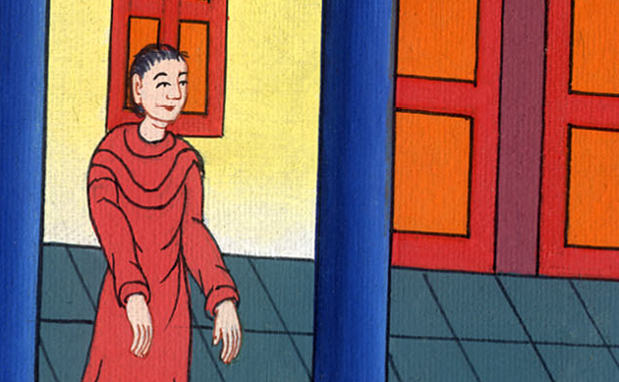
མཛད་པ 3:13

Slide 27
You handed Him over and rejected Him before Pilate, even though he had decided to release Him.
སྔར་པི་ལ་ཏུ་ཡིས་ཡེ་ཤུ་གློད་པར་ཐག་གཅོད་བྱས་ཟིན་ཡང༌། པི་ལ་ཏུའི་མདུན་དུ་ཁྱོད་རྣམས་ཀྱིས་ཁོང་དགྲ་བོར་གཏད་ནས་དོར།

Slide 28
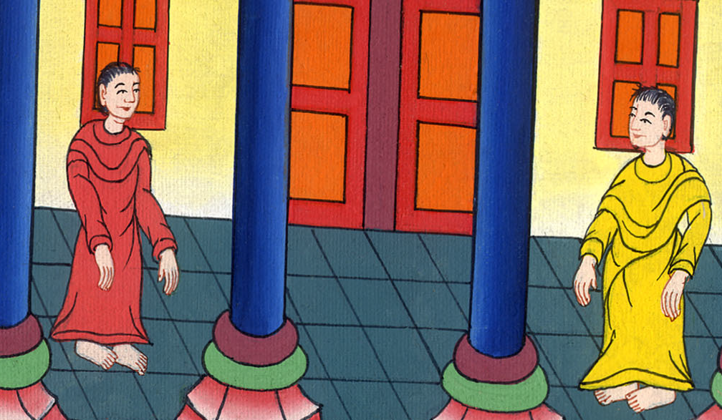
མཛད་པ 3:13

Slide 29
14You rejected the Holy and Righteous One and asked that a murderer be released to you. 15You killed the Author of life, but God raised Him from the dead, and we are witnesses of the fact.
14ཁྱོད་རྣམས་ཀྱིས་སྐྱེས་བུ་དམ་པ་དང་རྣམ་པར་དག་པ་དེ་དོར་ནས་མི་གསོད་མཁན་ཅིག་གློད་པར་ཞུས་པས། 15ཚེ་སྲོག་གི་འགོད་པ་པོ་དེ་བསད། དཀོན་མཆོག་གིས་ཁོང་འཆི་བ་ནས་སླར་གསོན་པོར་མཛད་པ་ལ་ང་ཚོས་དཔང་པོ་བྱེད།

Slide 30
མཛད་པ 3:14,15

Slide 31
16By faith in the name of Jesus, this man whom you see and know has been made strong. It is Jesus’ name and the faith that comes through Him that has given him this complete healing in your presence.
16ཁྱེད་ཀྱིས་མཐོང་བ་དང༌། ངོ་ཤེས་པའི་མི་འདི་གཙོ་བོ་ཡེ་ཤུའི་མཚན་ལ་དད་པའི་སྒོ་ནས་གསོས་པར་འགྱུར། ཁོང་གི་མཚན་དང༌། ཁོང་བརྒྱུད་ནས་བྱུང་བའི་དད་པ་ཡིས་ཁྱེད་ཚོའི་མདུན་དུ་མི་འདི་ཁམས་བཟང་པོར་མཛད་པ་ཡིན།

Slide 32
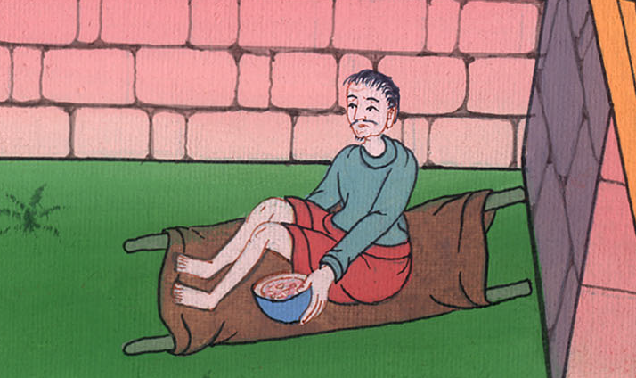
མཛད་པ 3:16

Slide 33
17And now, brothers, I know that you acted in ignorance, as did your leaders.
17ད་སྤུན་ཟླ་རྣམས། ཁྱེད་དང་ཁྱེད་ཀྱི་དཔོན་པོ་རྣམས་ཀྱིས་དོན་ལ་རྨོངས་པའི་སྒོ་ནས་དེ་བཞིན་དུ་བྱས་པར་ངས་ཤེས།

Slide 34
མཛད་པ 3:17

Slide 35
18But in this way God has fulfilled what He foretold through all the prophets, saying that His Christ would suffer.
18དཀོན་མཆོག་གིས་སྔར་ལུང་སྟོན་པ་ཐམས་ཅད་ཀྱི་བཀའ་བརྒྱུད་ནས་རང་གིས་མངགས་པའི་མཱ་ཤི་ཀ་སྡུག་བསྔལ་མྱོང་དགོས་ཞེས་གསུངས་པ་ནི། དེ་བཞིན་དུ་དཀོན་མཆོག་གིས་བསྒྲུབས་པར་མཛད།

Slide 36
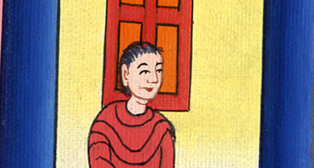
མཛད་པ 3:18

Slide 37
19Repent, then, and turn back, so that your sins may be wiped away,
19དེ་བས་ན་ཁྱེད་ཚོས་སྤྱོད་པ་ངན་པ་རྣམས་སྤངས་ནས་སེམས་སྒྱུར་ཞིང་དཀོན་མཆོག་ལ་བློ་སེམས་གཏོད་དང༌། དེ་ནི་ཁྱེད་ཀྱི་སྡིག་ཉེས་སེལ་བར་འགྱུར་བ་དང༌།

Slide 38
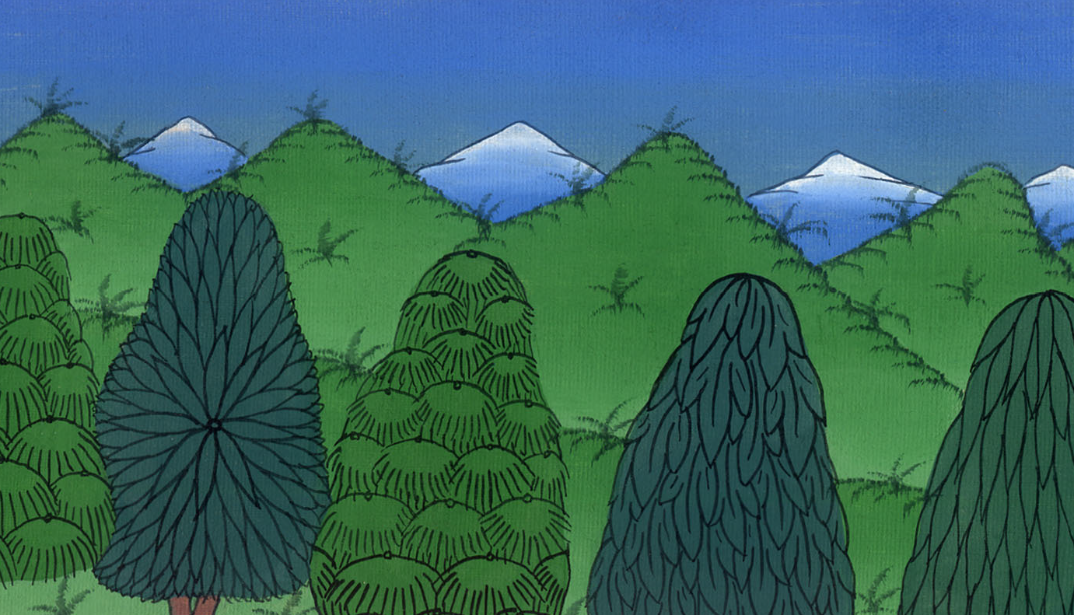
མཛད་པ 3:19

Slide 39
20that times of refreshing may come from the presence of the Lord, and that He may send Jesus, the Christ, who has been appointed for you.
20དཀོན་མཆོག་གི་མདུན་ནས་ལྷོད་པའི་དུས་ལ་འབབ་ཞིང༌། ཁོང་གིས་ཁྱེད་རྣམས་ཀྱི་དོན་དུ་བསྐོས་པའི་མཱ་ཤི་ཀ་སྟེ་ཡེ་ཤུ་མངག་རྒྱུ་ཡིན་པའི་ཕྱིར་རོ།

Slide 40
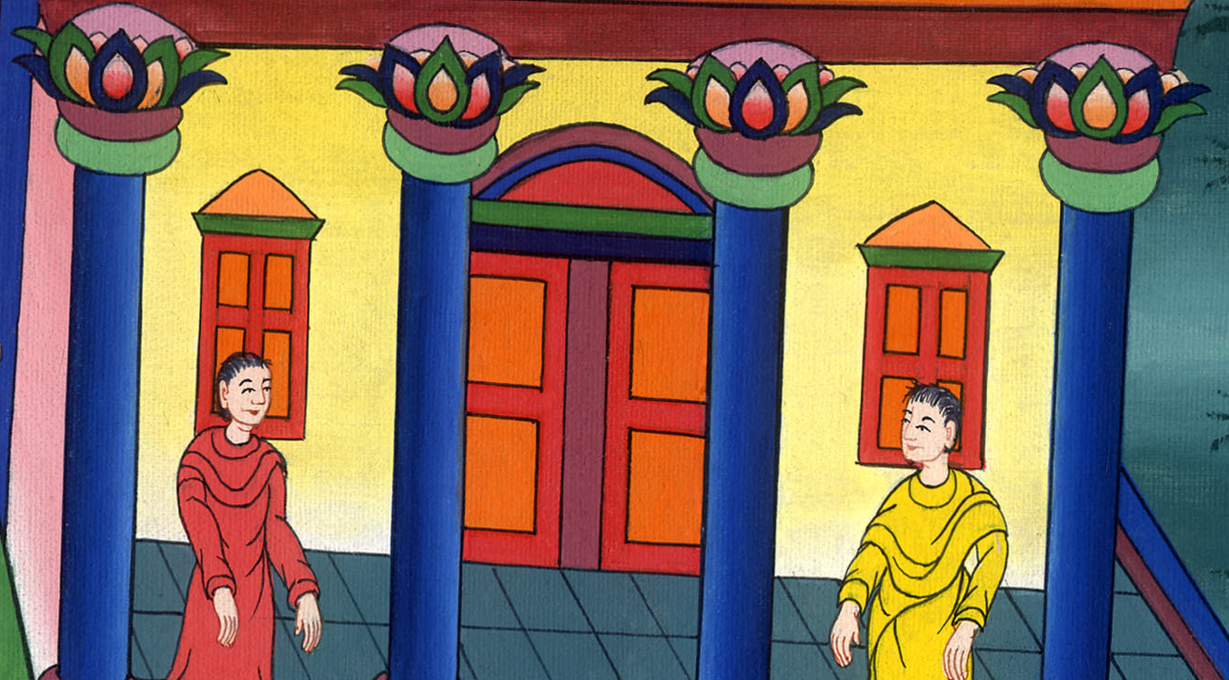
མཛད་པ 3:20

Slide 41
21Heaven must take Him in until the time comes for the restoration of all things, which God announced long ago through His holy prophets.
21ཁོང་ནི་དམ་པའི་ལུང་སྟོན་པའི་བཀའ་ཡི་སྒོ་ནས་དཀོན་མཆོག་གིས་གནའ་བོ་ནས་གསུངས་པའི་དོན་ཐམས་ཅད་སླར་གསོ་བའི་དུས་མ་འབབ་པའི་བར་དུ། དཀོན་མཆོག་གི་ཞིང་ཁམས་སུ་བཞུགས་དགོས།

Slide 42
མཛད་པ 3:21

